Slide 1
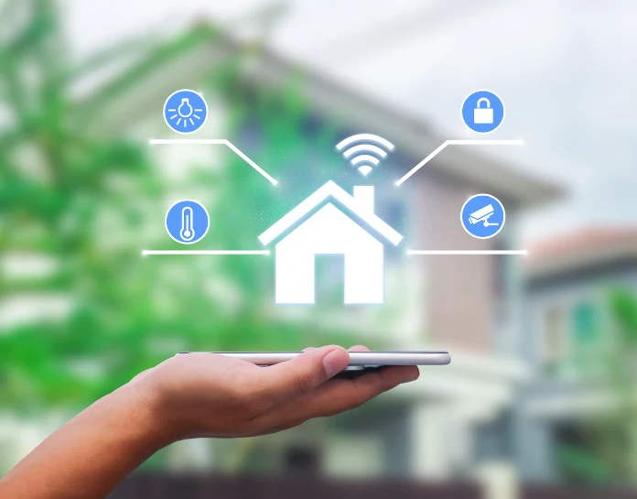
Veille Technologique
Thème : La Domotique

Slide 2
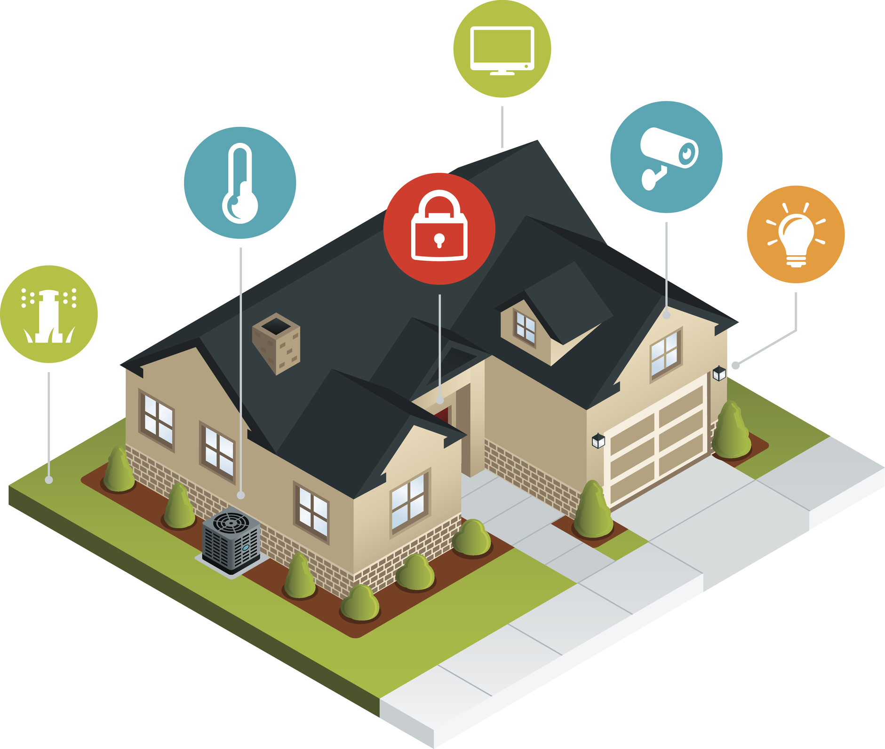
Qu’est-ce que la domotique ?
La domotique regroupe l’ensemble des techniques permettant de centraliser le contrôle des différents systèmes de la maison (chauffage, volets, sécurité, etc.).

Slide 3
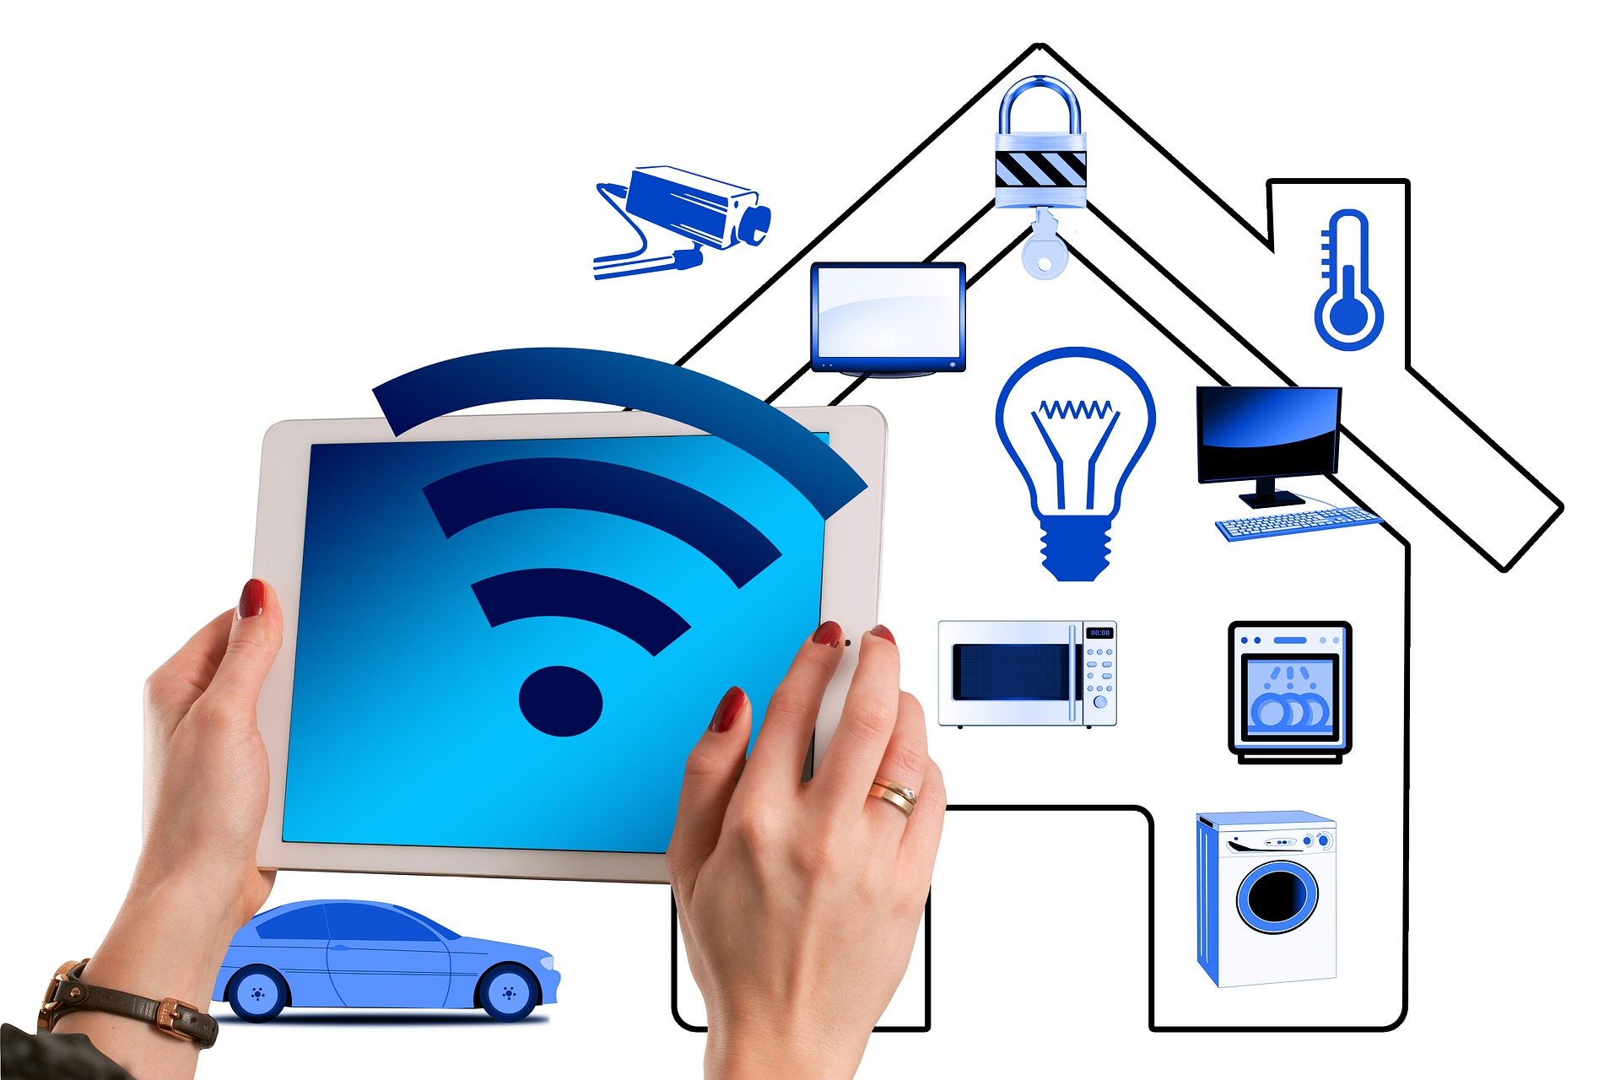
Les enjeux de la domotique
La domotique présente plusieurs avantages :
- Automatisation des tâches quotidiennes
- Réduction de la consommation énergétique
- Sécurité des biens et des personnes
- Accessibilité pour les personnes âgées ou en situation de handicap
- Gestion à distance via smartphone ou assistant vocal
Inconvénients de la domotique
- Coût d’installation élevé
- Dépendance à la technologie et à internet
- Risques de piratage ou failles de sécurité
- Complexité pour les utilisateurs non familiers
- Maintenance et mises à jour nécessaires

Slide 4
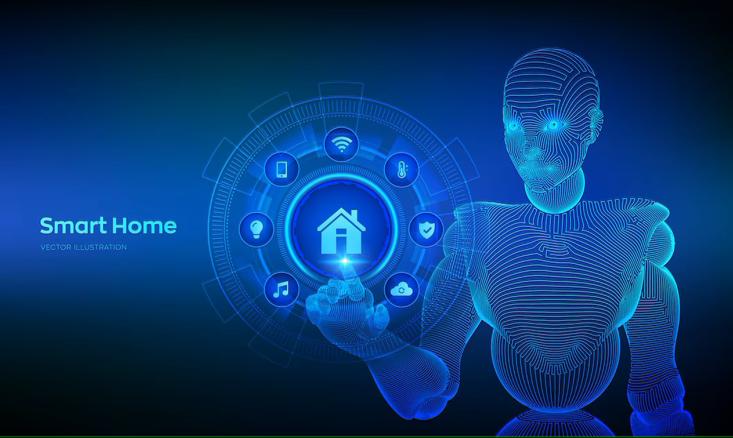
Perspectives d’avenir
Évolutions attendues dans le domaine de la domotique :
- Intégration de l’IA
- Interopérabilité des objets connectés
- Domotique accessible à tous
Site où je suis l'actualité de la domotique : https://www.domo-blog.fr/

